Slide 1
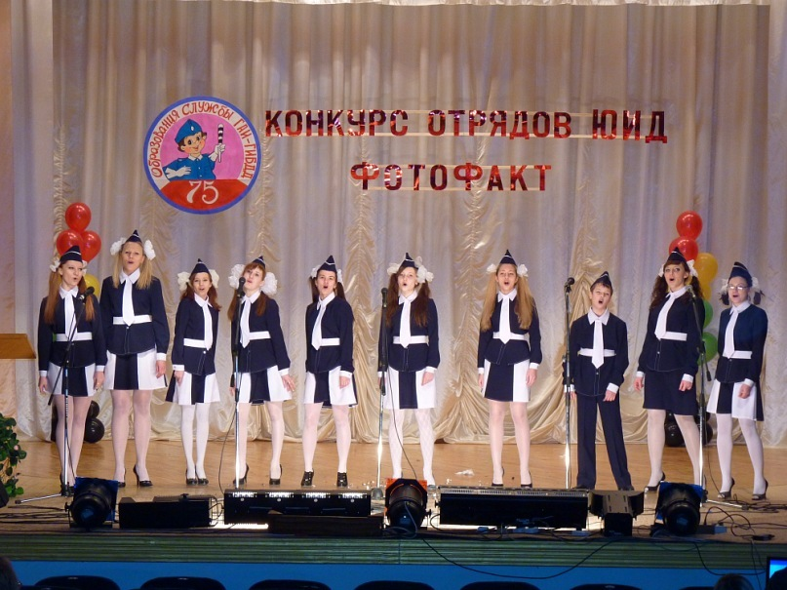
Зональный конкурс
«Фотофакт» -
2 место

